Slide 1
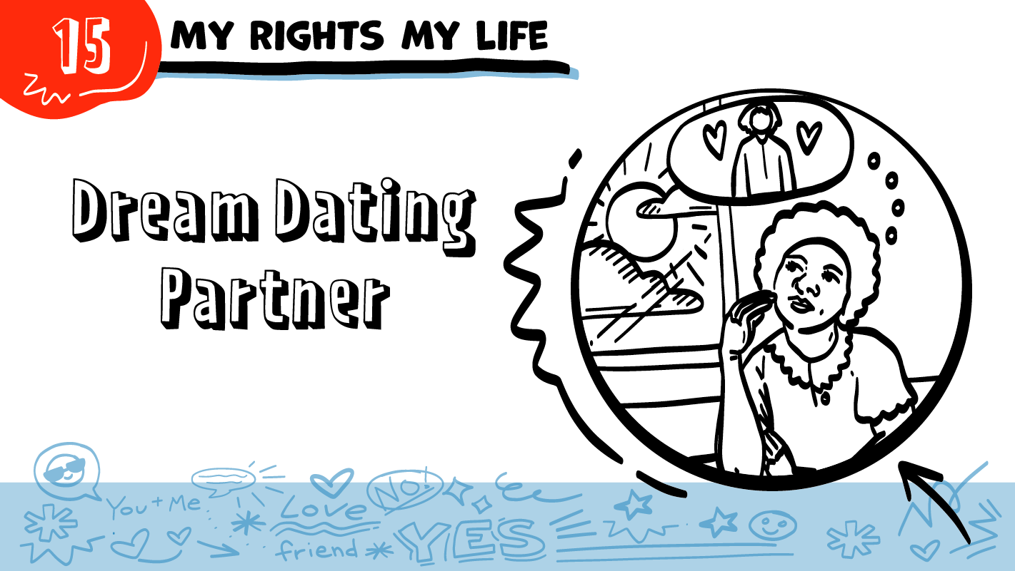
MIS DERECHOS, MI VIDA
La pareja de sus sueños
© 2023 Programa de Servicios de SAFE para Personas con Discapacidades
Notes:
NOTA: El plan de estudios de Mis derechos, mi vida se desarrolló para que fuera lo más accesible posible para estudiantes de diversas identidades, discapacidades y necesidades de apoyo. Siempre que fue posible, usamos un lenguaje que fuera el más accesible e inclusivo de todas las identidades, incluidas las identidades LGBTQIA+. Sin embargo, estamos conscientes de que existen necesidades interconectadas relacionadas con la gramática correcta y lógica, el lenguaje inclusive y la accesibilidad. Le empoderamos para tomar decisiones respecto al lenguaje que MEJOR corresponde a las necesidades de sus estudiantes o de las personas que atiende en cuanto a representar y afirmar sus identidades y a asegurarse de que puedan tener acceso al material y entenderlo.
De manera que TODOS sus estudiantes se sientan incluidos, las diapositivas tendrán, por ejemplo, “amigo/a/ue” en nuestro mejor intento de usar un lenguaje no binario directo, que aún no es común - incluso ni bien aceptado - en países de habla hispana. Sin embargo, las notas para el facilitador, serán un poco diferentes. Mientras se usó un lenguaje no binario indirecto lo más posible, no se usó "o/a/ue" en las notas para no afectar el flujo de sus explicaciones. Confiamos en que conocerá a sus estudiantes y que usará el lenguaje más apropiado para sus géneros.
La repetición ayuda para el aprendizaje. Dedique tiempo a revisar la última clase de Mis derechos, mi vida, que impartió antes de comenzar esta sesión. Además, puede responder a las preguntas privadas que el grupo le haya entregado en tarjetas durante su sesión de clase anterior.
Diga: Hoy hablaremos sobre con quiénes podrían salir. Hablaremos sobre personas que no son seguras para salir con ellas, y también podrán pensar en la pareja de sus sueños.

Slide 2
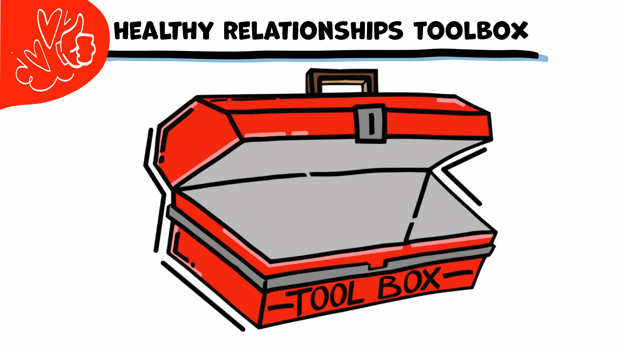
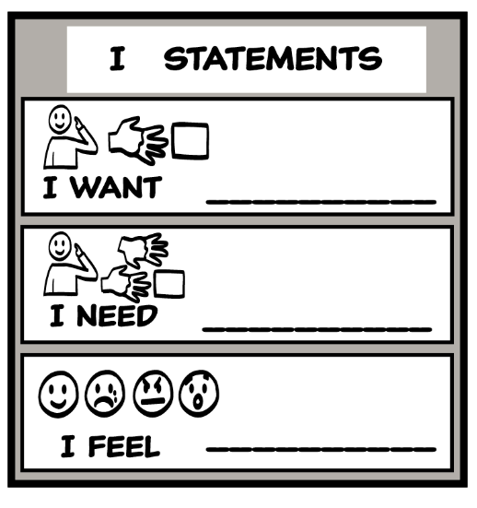
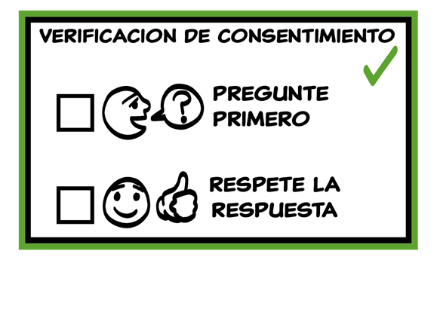
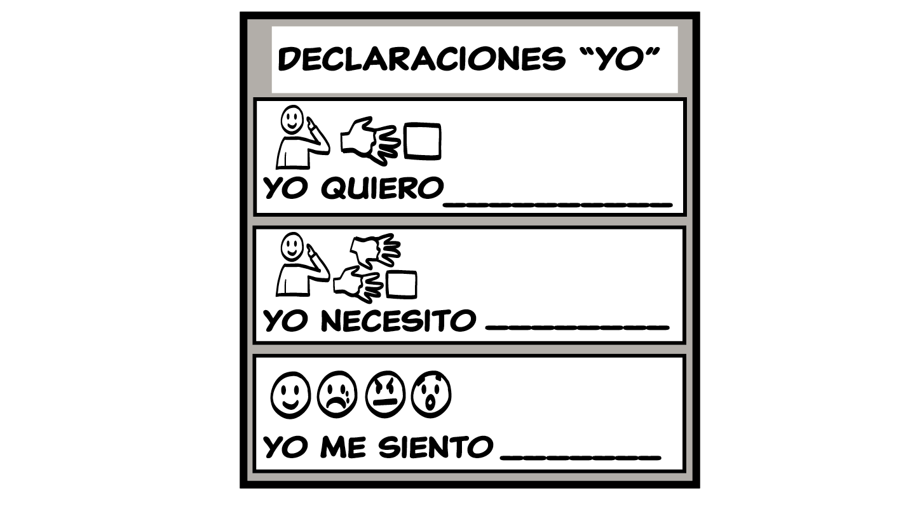
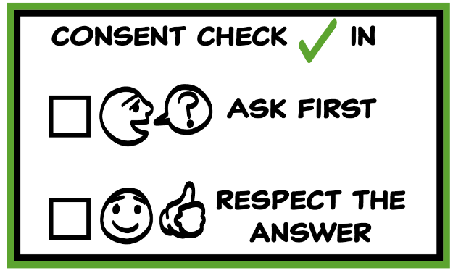
Caja de herramientas para una sana relación
© 2023 Programa de Servicios de SAFE para Personas con Discapacidades
Notes:
Use la gran caja de herramientas de la clase para repasar las herramientas para relaciones sanas (Declaraciones “yo”, Mapa de relaciones, ¡NO! y Verificación de consentimiento). Pida al grupo que retire una herramienta a la vez y que hable sobre qué es y cómo se usa. Puede ser de gran ayuda para este repaso si proporciona situaciones específicas en qué pensar detenidamente. Por ejemplo, podría preguntar: “Si su amigo/a/ue le miente, ¿cuál sería una Declaración “yo” que podría usar para hacerle saber cómo se siente?” Quizás incluso considere usar ejemplos de situaciones que han ocurrido recientemente en su salón de clase, siempre y cuando no quebranten la confidencialidad de las personas. También puede pedir al grupo que conecte las herramientas de la caja a sus relaciones actuales. Podría decir: “¿Alguien puede contarme sobre algo que está sucediendo ahora en sus vidas, con lo que la caja de herramientas pudiera ayudarles?”.
Las instrucciones sobre cómo usar cada herramienta para relaciones sanas se encuentran en las siguientes clases:
Declaraciones “yo”: clases 2 y 3
Mapa de relaciones: clase 4
¡NO!: clase 5
Verificación de consentimiento: clase 6

Slide 3
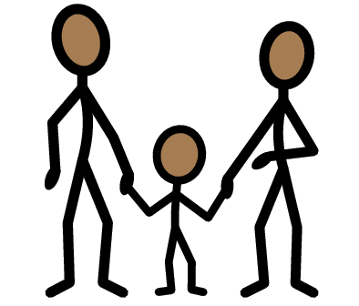
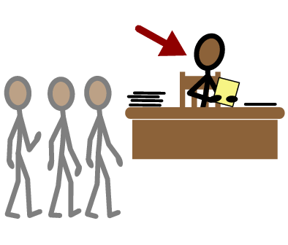
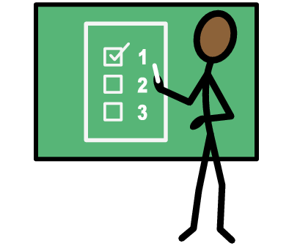
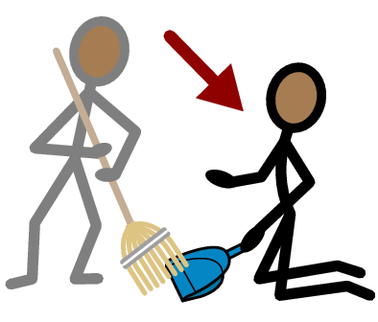
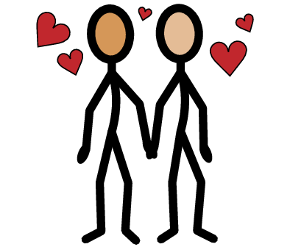
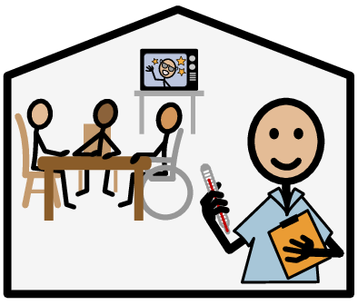
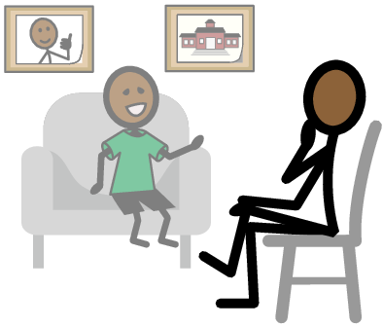
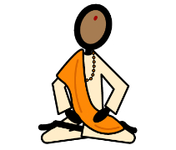
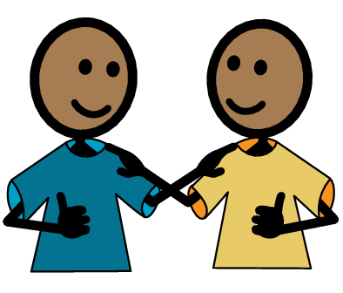
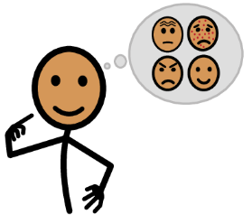
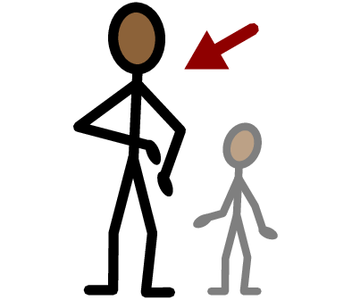
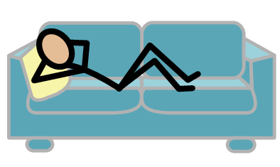
PALABRAS IMPORTANTES
PALABRAS IMPORTANTES
Salir con alguien
Familiar
Jefe/a
Compañero/a/e de trabajo
Maestro/a/e
Sí
No
Pareja
Personal de apoyo
Doctor/a/e
Consejero/a/e o terapeuta
Líder religioso
Yo necesito ayuda
Tengo una pregunta
Confianza
Persona adulta
Tomar un descanso
Yo me siento
Feliz
Triste
Enojado/a/e
Asustado/a/e
Copyright © 2022 SymbolStix, LLC. Todos los deechos reservados. Usado con autorización.
Notes:
Puede imprimir esta diapositiva por separado para que cada estudiante pueda usar la hoja Palabras importantes como tablero de comunicación durante la clase. Repase las palabras con las definiciones que se sugieren a continuación. Para que puedan entender mejor, puede pedir al grupo que aporte sus propias definiciones para las palabras del vocabulario o que proporcione un enunciado o una situación con la palabra nueva.
Salir con alguien: algo que dos personas hacen juntas si deciden que quieren estar en una relación romántica
Familia: sus parientes, como mamá, papá, hermanos
Maestro: una persona que dirige una clase
Jefe: la persona que le dice qué hacer en su trabajo
Compañero de trabajo: alguien que trabaja donde ustedes trabajan
Personal de apoyo: una persona que recibe dinero por ayudarle con su discapacidad
Consejero o terapeuta: una persona con quien habla sobre su vida
Doctor: una persona que ayuda a que su cuerpo se mantenga sano
Líder religioso: una persona que dirige los servicios en un templo, una iglesia, una mezquina, etc.
Pareja: la persona con quien sale

Slide 4
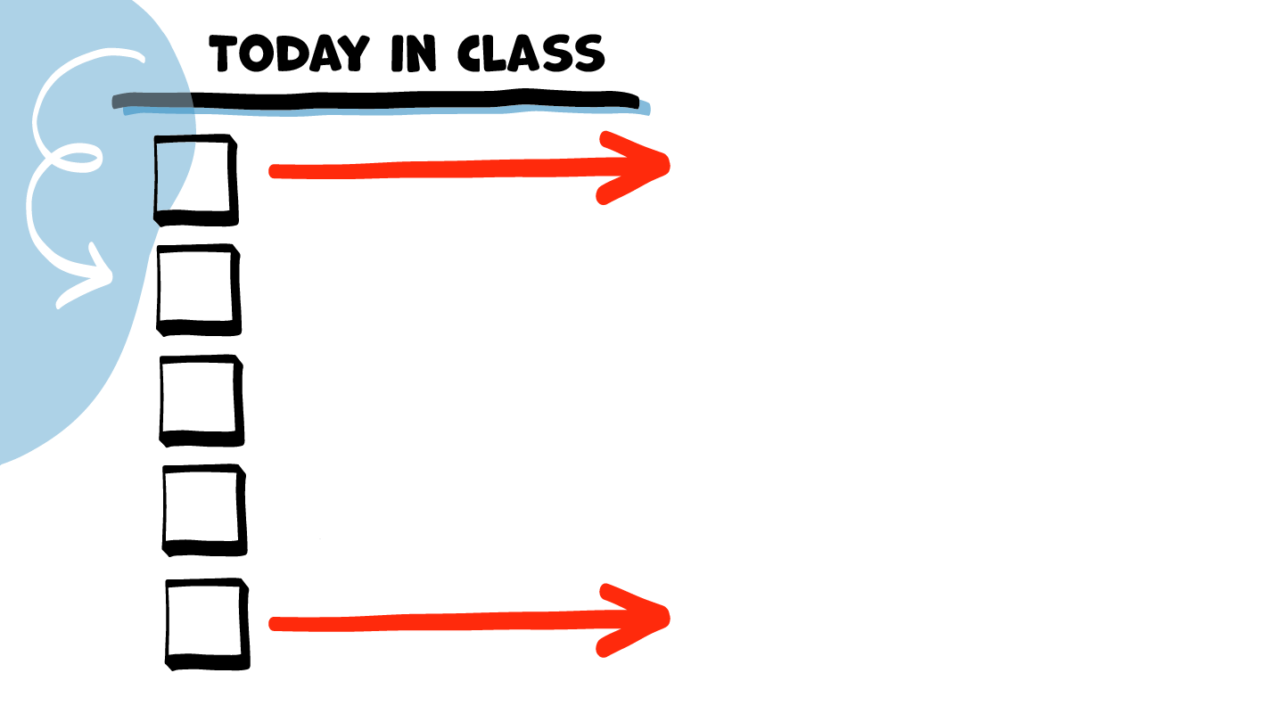
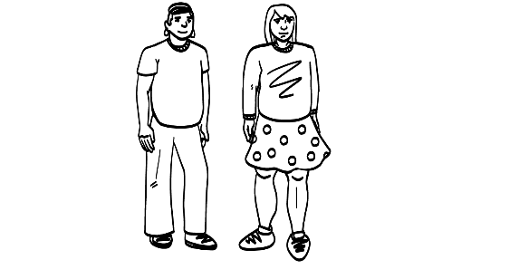
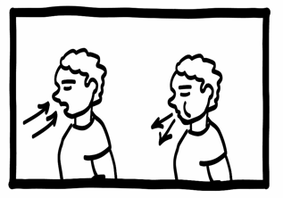
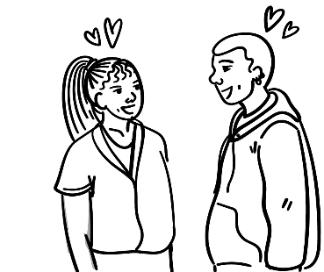
LA CLASE DE HOY
Con quién nunca está bien salir
Cómo conocer a alguien con quien salir
Descanso para el cerebro
La pareja de sus sueños
Charla sobre la pareja de sus sueños
SEGURO
© 2023 Programa de Servicios de SAFE para Personas con Discapacidades
Notes:
Lea la agenda. Como opción, puede pedir que alguien se ofrezca para leer la agenda.

Slide 5
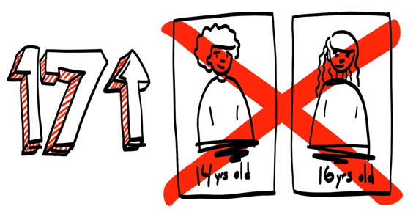
Necesita buscar otros adultos con quien salir.
¡Solo adultos!
14 años de edad
16 años de edad
La persona necesita tener al menos 17 años
de edad para que pueda salir con ella.
© 2023 Programa de Servicios de SAFE para Personas con Discapacidades
Notes:
Diga: Hoy hablaremos sobre la persona con quien podría salir o su pareja. Como ustedes son personas adultas, necesitan buscar a otras personas adultas con quien salir.
Recuerden: dijimos que alguien necesita estar en su círculo de en medio de personas que están conociendo (círculo amarillo) o en su círculo interior de confianza (círculo verde) en su Mapa de relaciones antes de invitarla a salir a una cita.

Slide 6
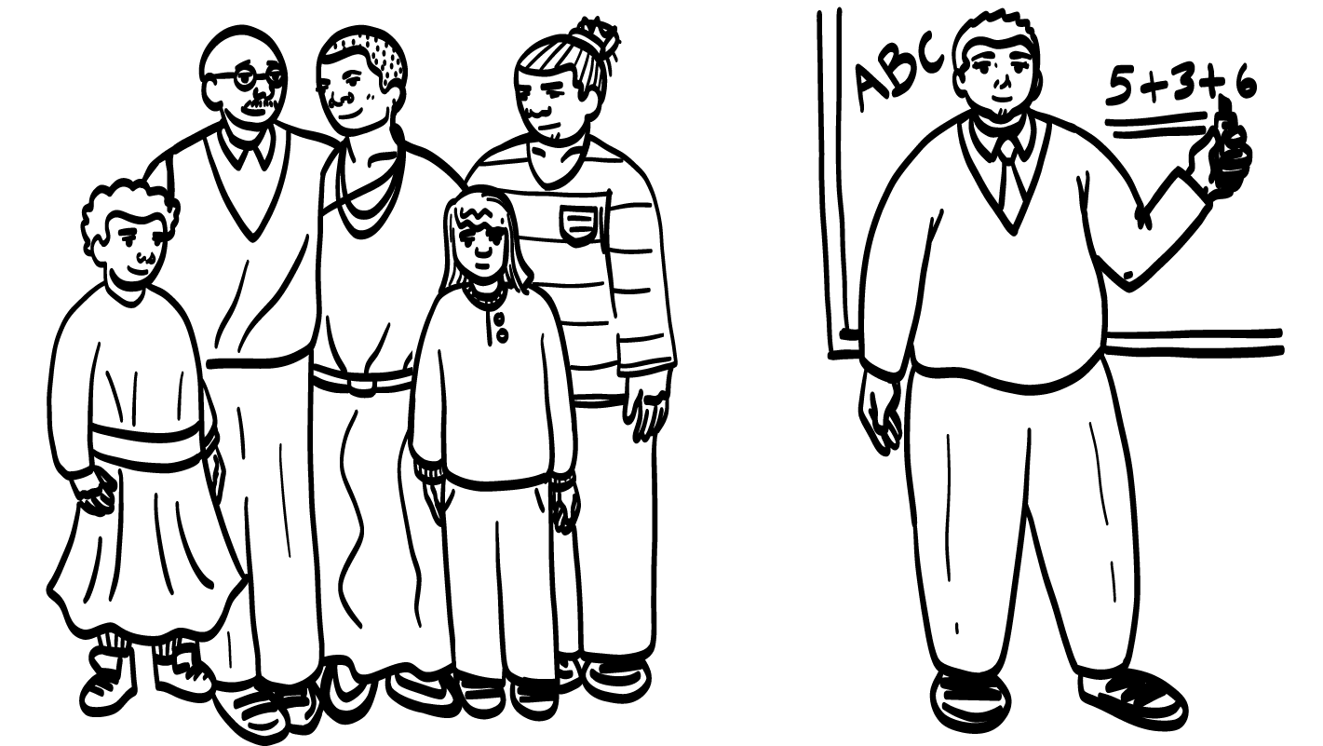
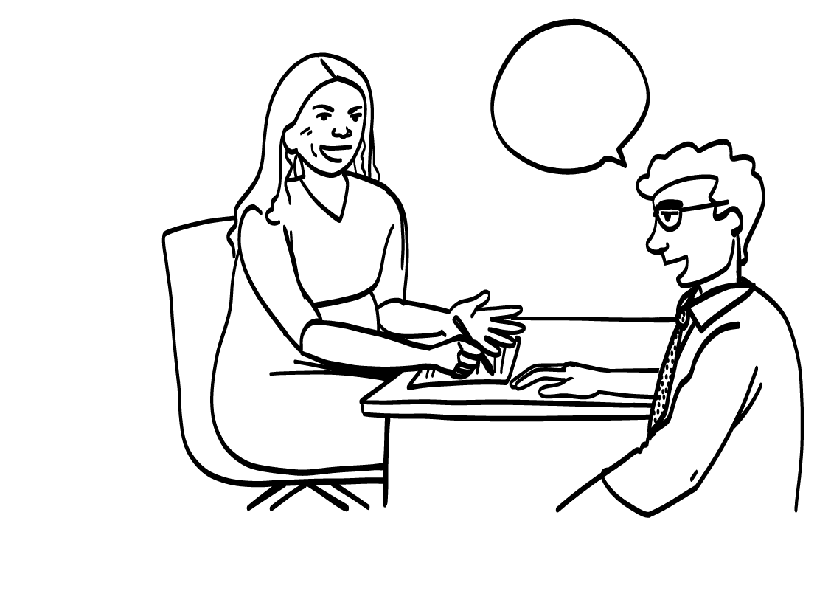
Con quién nunca está bien salir
Maestro/a/e
Jefe
Familiares
Nunca está bien salir con alguien en su familia, su maestro/a/e o su jefe.
© 2023 Programa de Servicios de SAFE para Personas con Discapacidades
© 2022 Programa de Servicios de SAFE para Personas con Discapacidades
Notes:
Diga: Hay algunas personas que nunca deben invitarlos a salir a una cita, incluso si son personas adultas en su círculo de en medio de personas que están conociendo (círculo amarillo) o en su círculo interior de confianza (círculo verde). Estas son las personas que son sus parientes o familiares o que son personas que tienen mucho poder en su vida. Por ejemplo, nunca está bien salir con alguien en su familia, su maestro/a/e o su jefe en el trabajo.

Slide 7
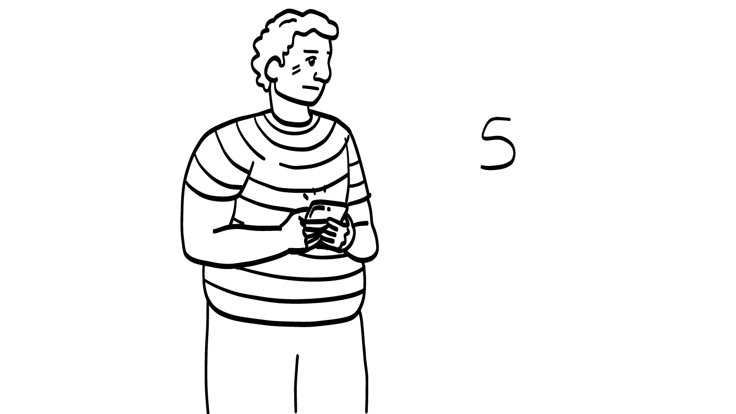
Con quién nunca está bien salir
Personal de apoyo
Doctor/a/e
No está bien salir con su personal de apoyo o con
su doctor/a/e.
© 2023 Programa de Servicios de SAFE para Personas con Discapacidades
Notes:
Diga: Además, nunca está bien salir con el personal de apoyo que le ayuda con su discapacidad ni con su doctor. Estas personas están en su vida para ayudarles, no para salir con ustedes.

Slide 8
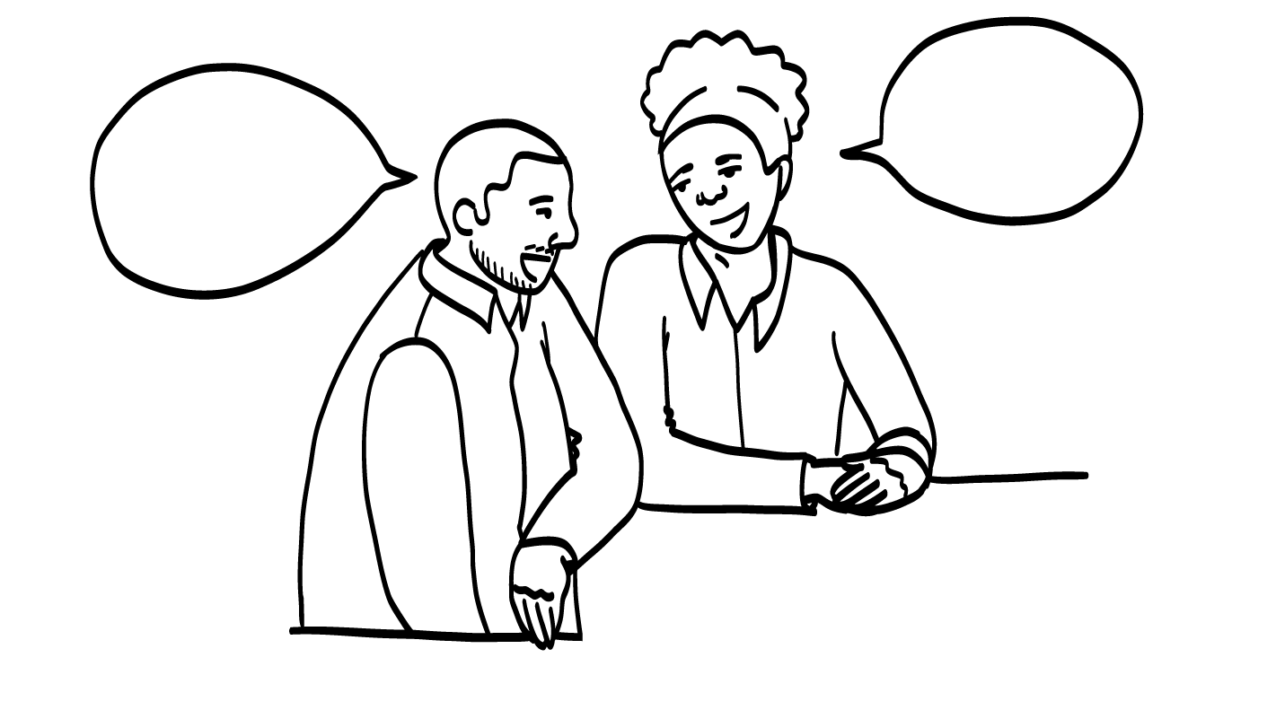
Con quién nunca está bien salir
Consejero o terapeuta
Líder religioso
No está bien salir con su terapeuta o consejero o con un líder religioso.
© 2023 Programa de Servicios de SAFE para Personas con Discapacidades
Notes:
Diga: Algunas otras personas con quienes nunca está bien salir son su consejero o terapeuta. Si son religiosos, su líder religioso nunca deberá pedirles que salgan a una cita. Estas personas están en su vida para apoyarles, no para salir con ustedes. Si los invitan a salir a una cita, eso no está bien y no respeta los límites.

Slide 9
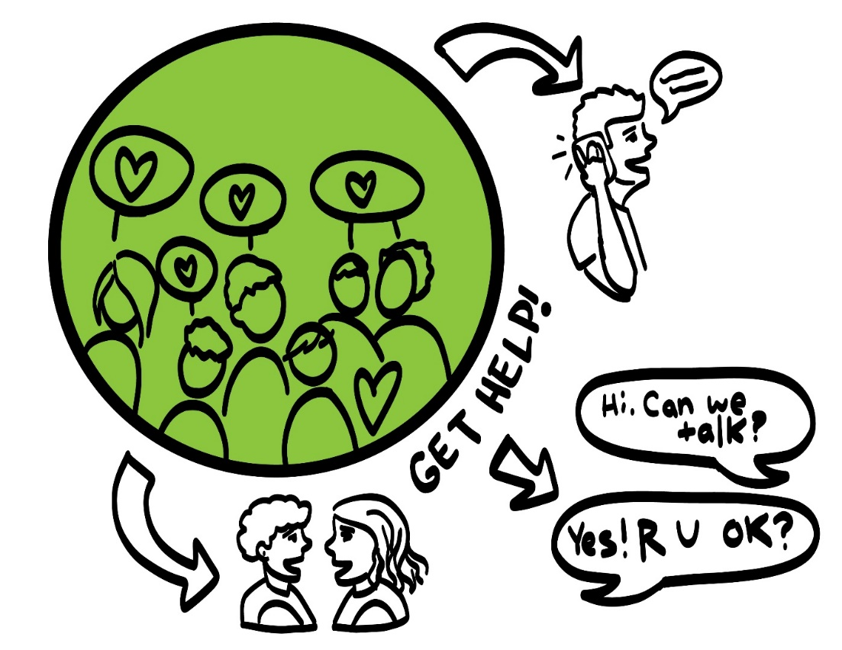
¿Qué pueden hacer?
¡OBTENGA AYUDA!
Hola. ¿Podemos hablar?
¡Sí! ¿Estás bien?
¡Pueden decir NO! Pueden usar la herramienta Declaraciones “yo”. ¡Pueden pedir ayuda de una persona adulta de su círculo interior de confianza (verde)!
© 2023 Programa de Servicios de SAFE para Personas con Discapacidades
Notes:
Diga: Nunca está bien salir con algún pariente, maestro, jefe, terapeuta, doctor, personal de apoyo o líder religioso. ¿Qué pueden hacer si una de estas personas los invita a salir a una cita o los tocan de una manera que no les gusta?
Dé al grupo suficiente tiempo para procesar la pregunta y tomar sus decisiones.
Diga: Siempre pueden decir que ¡NO! a cualquier persona o cosa que no respete sus límites. También pueden usar una Declaración “yo”. ¿Qué podrían decir?
Dé al grupo suficiente tiempo para procesar la pregunta y tomar sus decisiones. Las siguientes son ejemplos de respuestas:
Yo no me siento a gusto.
Yo no quiero que haga eso.
Yo no quiero salir con usted.
Yo necesito que deje de hacerlo.
Diga: También pueden alejarse lo más pronto posible y decirle a alguien en quien confían. ¿Dónde estaría alguien en quien confían en su Mapa de relaciones?
Dé al grupo suficiente tiempo para procesar la pregunta y tomas sus decisiones
Diga: El círculo interior de confianza, el círculo verde. Si la primera persona a quien le dicen no les cree, díganle a otra persona adulta lo que pasó. Continúen diciéndole a personas adultas de su círculo interior de confianza (círculo verde) hasta que alguien les cree y les ayuda.

Slide 10
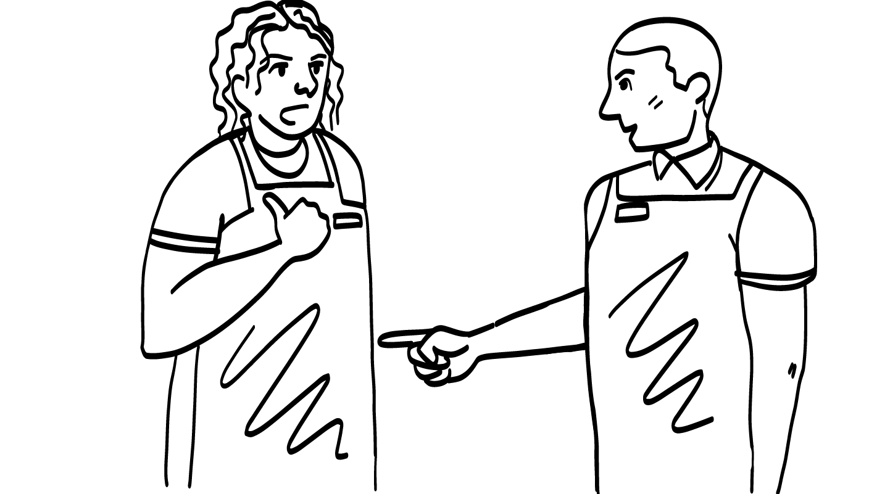
¿Qué hay de los compañeros/as/es de trabajo?
??
??
© 2023 Programa de Servicios de SAFE para Personas con Discapacidades
Notes:
Diga: ¿Qué hay de los compañeros de trabajo? ¿Está bien salir con alguien con quien trabajan?
Dé al grupo suficiente tiempo para procesar la pregunta y tomar sus decisiones.
Diga: Salir con compañeros u otras personas en el trabajo puede ser muy complicado. En algunos lugares, no permiten que compañeros de trabajo salgan. En otros lugares, hay reglas para salir con alguien. Quizás tengan que decirle a su jefe si salen con un compañero de trabajo. Si invitan a un compañero de trabajo a salir, y les dice que no, podría ser bastante incómodo para los dos trabajar juntos.
Si no están seguros si está bien invitar a un compañero de trabajo a salir a un cita, hablen con una persona adulta de su círculo interior de confianza (círculo verde).

Slide 11
LA CLASE DE HOY
Con quién nunca está bien salir
Cómo conocer a alguien con quien salir
Descanso para el cerebro
La pareja de sus sueños
Charla sobre la pareja de sus sueños
SEGURO
© 2023 Programa de Servicios de SAFE para Personas con Discapacidades
Notes:
Diga; Ahora que saben más sobre las personas con quienes no está bien salir, empecemos a pensar en con quienes sí estaría bien salir.

Slide 12
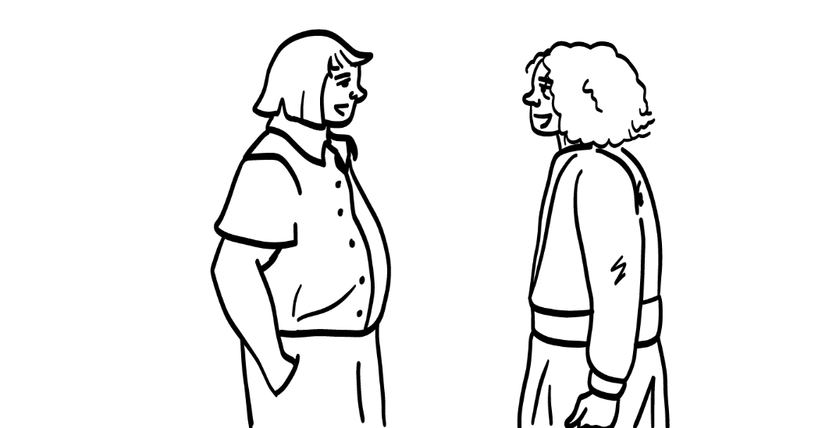
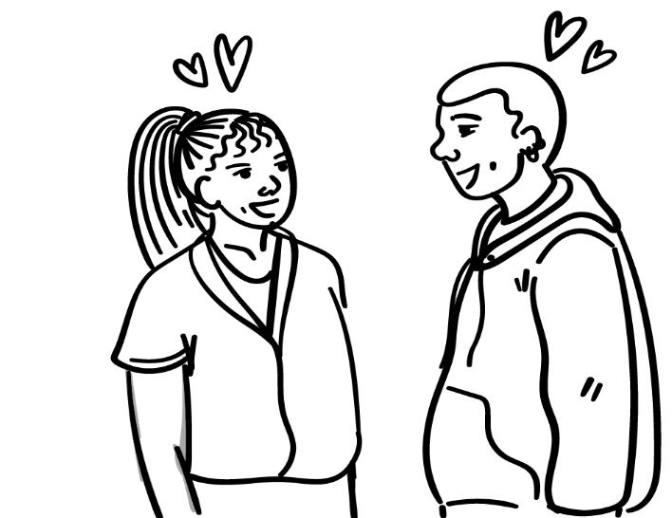
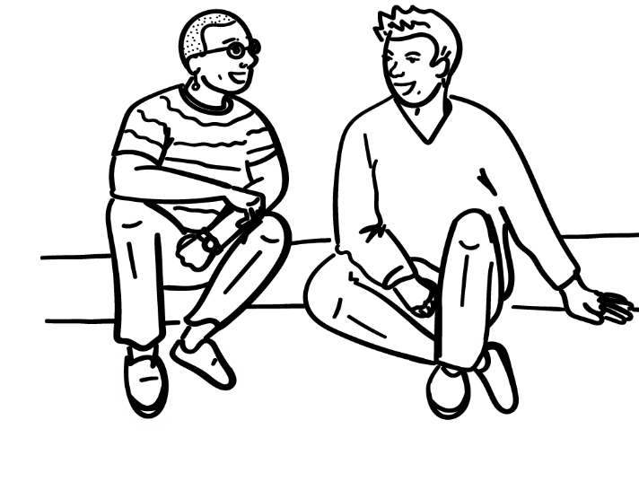
Los pasos para salir con alguien
2. Pase tiempo con alguien, conózcalo y comience a desarrollar confianza. Puede pasar a su círculo de personas que conoce (círculo amarillo).
3. Usted coquetea con alguien para mostrarle que le gusta. Esa persona coquetea de vuelta y los dos se sienten bien.
1. Conozca a alguien nuevo y que esté en su círculo de personas que no conoce (círculo rojo)
4. Le pregunta si quiere salir a una cita. Si dice que no, se retira y respeta su respuesta.
¿Quiere salir a una cita conmigo?
¡Eres muy cómico!
© 2023 Programa de Servicios de SAFE para Personas con Discapacidades
Notes:
Diga: ¿Dónde debe estar una persona en su Mapa de relaciones antes de invitarla a salir a una cita?
Dé al grupo suficiente tiempo para procesar la pregunta y tomar sus decisiones.
Diga: La persona debe estar al menos en el círculo de en medio de personas que conocen y que están conociendo (círculo amarillo) antes de invitarla a salir a una cita. ¿Significa esto que deben invitar a salir a alguien que conocieron en el camión? Muestren un pulgar hacia arriba para un sí o un pulgar hacia abajo para un no.
Dé al grupo suficiente tiempo para procesar la pregunta y tomar sus decisiones.
Diga: No. Esto no es seguro. Pero, ¿y si está superlinda?
Dé al grupo suficiente tiempo para procesar la pregunta y tomar sus decisiones.
Diga: No, necesitan conocer a alguien antes de invitarla a salir a una cita. No es seguro invitar a salir a alguien que esté en su círculo exterior de personas que no conocen (círculo rojo). No saben si es una persona segura, y podría ser peligroso salir a una cita con ella. Incluso si no es peligrosa, el invitarla a salir a una cita podría hacerla sentirse muy incómoda o en peligro. Eso no está bien.
Muchas veces, las personas que salen empiezan como amigos. Empezar con alguien como amigos puede hacer que salir sea más divertido y seguro. Repasemos los pasos para salir con alguien que vimos la semana pasada.
Cuando conocen a alguien nuevo, está en su círculo exterior de personas que no conocen (círculo rojo). Quizás usen algunas de las preguntas “¿Se puede preguntar?” que mencionamos hace unas semanas para conocer mejor a la persona. Después de semanas o meses de tratar de conocer a la persona, podrían pasar tiempo juntos como amigos. Ahora, la persona está en su círculo de en medio de personas que están conociendo (círculo amarillo).
Si tienen sentimientos románticos y/o sexuales por su amigo, pueden coquetear para mostrar cómo se sienten. Recuerden: hablamos sobre halagos seguros como una manera de coquetear. Podrían halagarlo por lo que trae puesto, por cómo es o por sus habilidades.
Si la otra persona les coquetea de vuelta y parece estar feliz de pasar tiempo con ustedes, pueden preguntarle si quiere salir a una cita con ustedes. Si dice que sí, ¡pueden salir a la cita! Si dice que no, necesitan retirarse y respetar su respuesta.
En cada paso del camino, los dos deben sentirse bien y deben dar su consentimiento.

Slide 13
Citas por Internet
© 2023 Programa de Servicios de SAFE para Personas con Discapacidades
Notes:
Diga: Algunas veces, las personas conocen a alguien con quien salir por Internet. Quizás se conozcan en medios sociales como TikTok o Instagram o quizás por una aplicación de citas por Internet. Hay algunas aplicaciones de citas que son para personas que comparten una religión u orientación sexual o actividades que les gusten. Incluso hay aplicaciones de citas que son específicamente para personas con discapacidades. Si quieren saber más sobre las aplicaciones de citas, hablen con una persona adulta de su círculo interior de confianza (círculo verde).
¿Dónde en su Mapa de relaciones está alguien con quien solo han hablado por Internet?
Dé al grupo suficiente tiempo para procesar la pregunta y tomar sus decisiones.
Diga: En el círculo de personas que aún no conocen (círculo rojo). Incluso si han hablado con alguien por Internet por mucho tiempo o si parece muy amable, a menos de que lo hayan conocido en persona, realmente no saben quién es. Recuerden: hablamos sobre catfishing en una clase anterior. Catfishing es cuando alguien se hace pasar por otra persona por Internet. Las personas en el círculo rojo quizás sean peligrosas o quizás no. Simplemente no saben. Así que no pueden confiar en personas que realmente no conocen (círculo rojo).
La única manera de saber con seguridad quién es alguien con quien han hablado por Internet es conocerlo en persona. Repasaremos maneras mas seguras de conocer en persona a personas con quienes solo han hablado por Internet.

Slide 14
¿Es más seguro ir solo o llevar a una persona adulta en quien confía si va a conocer a alguien que solo conoce por Internet?
Llevar a una persona adulta en quien confía
Solo/a/e
© 2023 Programa de Servicios de SAFE para Personas con Discapacidades
Notes:
Diga: Si se reunirán en persona con alguien que conocieron por Internet, ¿es más seguro ir solos? ¿O llevar ustedes a una persona adulta en quien confían? Muestren un dedo para “Solos” o dos dedos para “Llevar a una persona adulta en quien confían”.
Dé al grupo suficiente tiempo para procesar la pregunta y tomar sus decisiones.
Diga: Deben llevar a una persona adulta en quien confían.

Slide 15
¿Es más seguro reunirse en un lugar público o en un lugar privado, cuando se reúnen con alguien que solo conocen por Internet?
Público
Privado
© 2023 Programa de Servicios de SAFE para Personas con Discapacidades
Notes:
Diga: Si se reunirán en persona con alguien que conocieron por Internet, ¿es más seguro reunirse en un lugar público donde haya mucha gente cerca? ¿O en un lugar privado donde nada más sean ustedes dos? Muestren un dedo para “Un lugar público” y dos dedos para “Un lugar privado”.
Dé al grupo suficiente tiempo para procesar la pregunta y tomar sus decisiones.
Diga: Es más seguro reunirse en un lugar público donde haya mucha gente cerca. Quieren que haya otras personas a quienes puedan recurrir si necesitan ayuda. Por ejemplo, si se reúnen en un café y la situación empieza a sentirse extraña o no segura, podría recurrir a un empleado y pedir ayuda.
Nunca deben invitar a su casa a alguien con quien solo han hablado por Internet. Tampoco es seguro ir a la casa de la otra persona. Nunca se suban a un carro con alguien con quien solo han hablado por Internet. Recuerden: está en el círculo de personas que realmente aún no conocen (círculo rojo), así que aún no pueden confiar en él.

Slide 16
DESCANSO PARA EL CEREBRO
© 2023 Programa de Servicios de SAFE para Personas con Discapacidades
Notes:
Diga: Eso fue mucha información, ¡y van muy bien! Tomemos un breve descanso para el cerebro antes de continuar con la clase.
A continuación, se presentan tres ideas para dar al grupo una breve oportunidad de descanso para el cerebro. Siéntese con la libertad de aportar sus propias ideas para descansos para el cerebro que funcionen mejor para su grupo.
Respiración a cinco dedos
Para este ejercicio, pida a todo el mundo que coloquen una mano enfrente de su pecho con sus cinco dedos abiertos. Luego, use el dedo índice de la otra mano para trazar hacia arriba y abajo por cada uno de los cinco dedos, comenzando por el pulgar. A medida que tracen hacia arriba por un dedo, respiran hacia adentro. A medida que tracen hacia abajo por un dedo, respiran hacia afuera. Cuando respiran hacia fuera en el dedo meñique, les puede decir que sacudan sus manos y brazos. Al avanzar el año escolar, puede pedir que alguien del grupo se ofrezca para dirigir este ejercicio para sus pares.
Si este ejercicio no es físicamente accesible para su grupo, puede mostrar el trazado con su propia mano a medida que respiren hacia adentro y hacia afuera.
Descanso para estirarse
Dirija al grupo a través de una serie de estiramientos básicos. Estos pueden realizarse en una silla o de pie, dependiendo de las necesidades de adaptación de su grupo. Algunas ideas incluyen alcanzar hacia el cielo, estirar un brazo a la vez atravesando el pecho, alcanzar hacia los pies, girar la cabeza de lado a lado, etc. Pida al grupo que sostengan una pose mientras usted cuente hasta diez. Al avanzar el año escolar, puede pedir que alguien del grupo se ofrezca para dirigir los estiramientos para sus pares.
El baile
Si les gusta bailar, puede tocar una canción breve para que bailen. Esto es particularmente efectivo si puede encontrar una canción relacionada con el tema de la clase de esa semana.

Slide 17
LA CLASE DE HOY
Con quién nunca está bien salir
Cómo conocer a alguien con quien salir
Descanso para el cerebro
La pareja de sus sueños
Charla sobre la pareja de sus sueños
SEGURO
© 2023 Programa de Servicios de SAFE para Personas con Discapacidades
Notes:
Lea la agenda. Como opción, puede pedir un voluntario para leer la agenda.
Diga: Ahora que saben más sobre pensar en quién sería aceptable como pareja, trabajemos en sus hojas de trabajo La pareja de sus sueños.

Slide 18
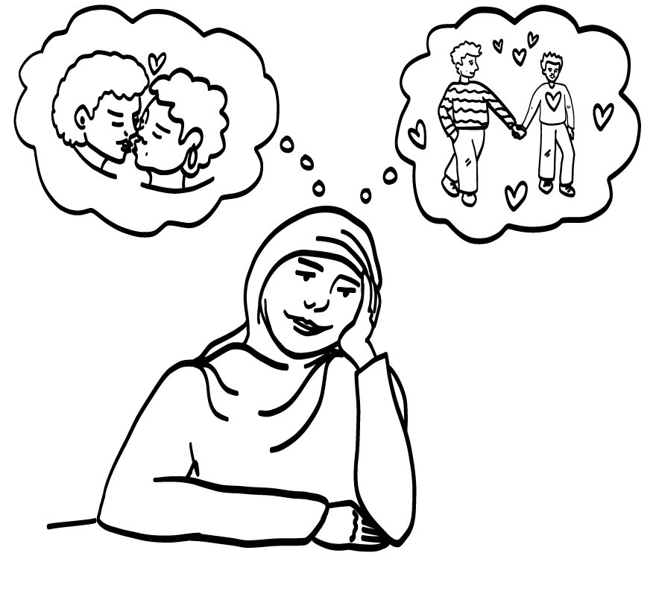
La pareja de sus sueños
“Pareja” es una palabra que las personas usan para referirse a la persona con quien salen.
Usted sabe mejor que nadie lo que quiere en una relación de pareja.
© 2023 Programa de Servicios de SAFE para Personas con Discapacidades
Notes:
Reparta a cada estudiante las hojas de trabajo La pareja de sus sueños.
Diga: “Pareja” es una palabra que las personas usan para referirse a la persona con quien salen. Algunas personas dicen “novio” o “novia”, pero en nuestra clase diremos “pareja”.
Todo el mundo buscamos cosas diferentes en una pareja. A algunos de ustedes quizás les guste alguien del mismo género, mientras otros quizás quieran salir con alguien de diferente género. Algunos de ustedes quieren a alguien que le encante salir y hacer cosas nuevas, mientras otros quieren a alguien que disfruta de una noche tranquila en casa. Todos sus sentimientos y deseos están bien. ¿Alguien recuerda la declaración de poder que decimos al final d cada clase en nuestra porra de poder?
Dé al grupo suficiente tiempo para procesar la pregunta y tomar sus decisiones.
Diga: “Me conozco mejor que nadie”. Ustedes saben con qué tipo de persona quisieran salir. Ustedes saben mejor que nadie lo que quieren en una relación de pareja.
Hoy pensaremos en la pareja de sus sueños, el tipo de persona con quien más le gustaría salir. Hablaremos sobre tres preguntas y tendremos una lluvia de ideas en grupo. A medida que las mencionemos, pueden escribir o dibujar en su hoja cualquier cosa que se nos ocurra y que ustedes busquen en la pareja de SUS sueños.

Slide 19
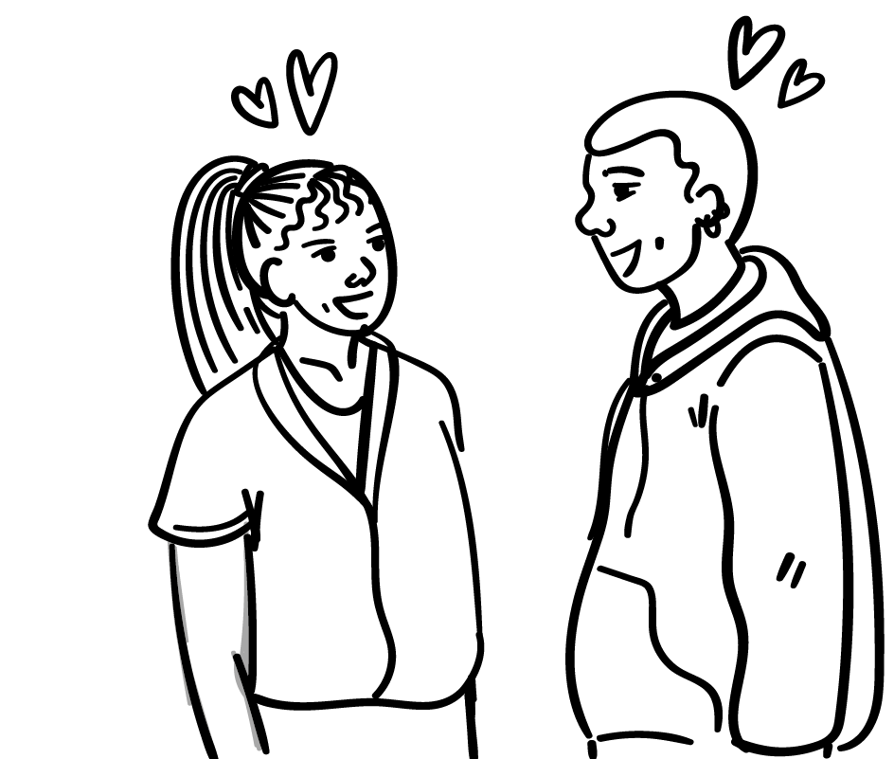
¿Cómo es su pareja?
Inteligente
Cómica
Bondadosa
Amable
Deportista
Divertida
Curiosa
Honesta
© 2023 Programa de Servicios de SAFE para Personas con Discapacidades
Notes:
Diga: ¿Cómo es su pareja? ¿Es cómica? ¿Es inteligente? ¿Cómo la describirían?
A medida que el grupo nombre cualidades, escríbalas en el pizarrón o en una hoja de rotafolio.
Diga: Hicieron una excelente lista de las calidades que buscan en la pareja de sus sueños. Quiero que cada uno de ustedes decida cuáles de estas cosas son las más importantes para ustedes. Escríbanlas o dibújenlas en su hoja de trabajo La pareja de sus sueños.
Apoye al grupo según sea necesario para completar la pregunta número uno en su hoja de trabajo La pareja de sus sueños.

Slide 20
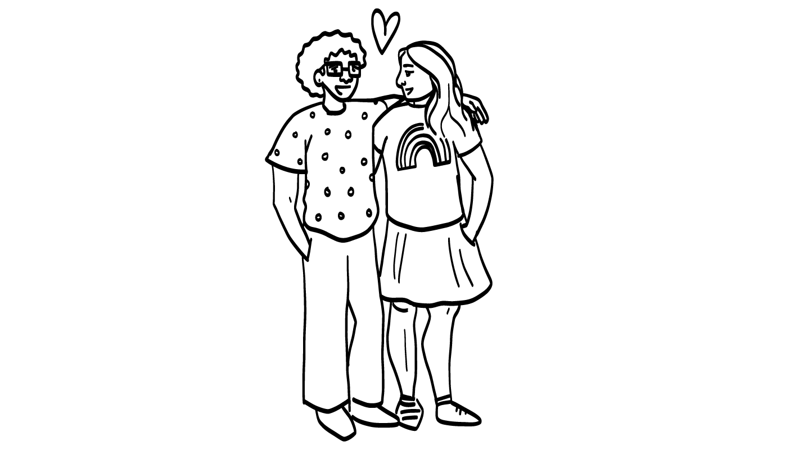
¿Cómo se siente al estar con ella?
SEGURO
© 2023 Programa de Servicios de SAFE para Personas con Discapacidades
Notes:
Diga: ¿Cómo se sienten al estar con ella?
A medida que el grupo nombre emociones, escríbalas en el pizarrón o en una hoja de rotafolio.
Diga: Hicieron una excelente lista de las emociones o los sentimientos que quieren tener al estar con la pareja de sus sueños. Quiero que cada uno de ustedes decida cuáles de estas emociones son las más importantes para ustedes. Escríbanlas o dibújenlas en su hoja de trabajo La pareja de sus sueños. Por ejemplo, yo sé que quiero que todos ustedes se sientan seguros cuando estén con la pareja de sus sueños.
Apoye al grupo según sea necesario para completar la pregunta número dos en su hoja de trabajo La pareja de sus sueños.

Slide 21
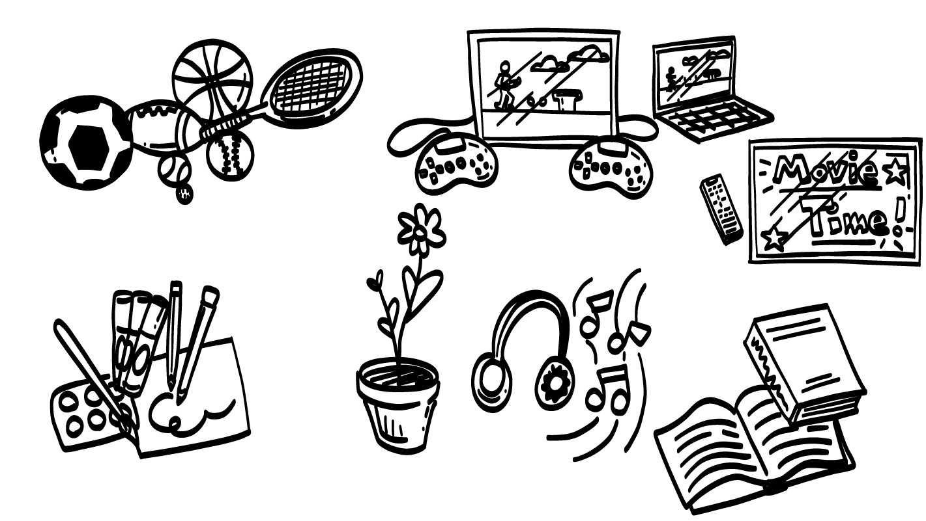
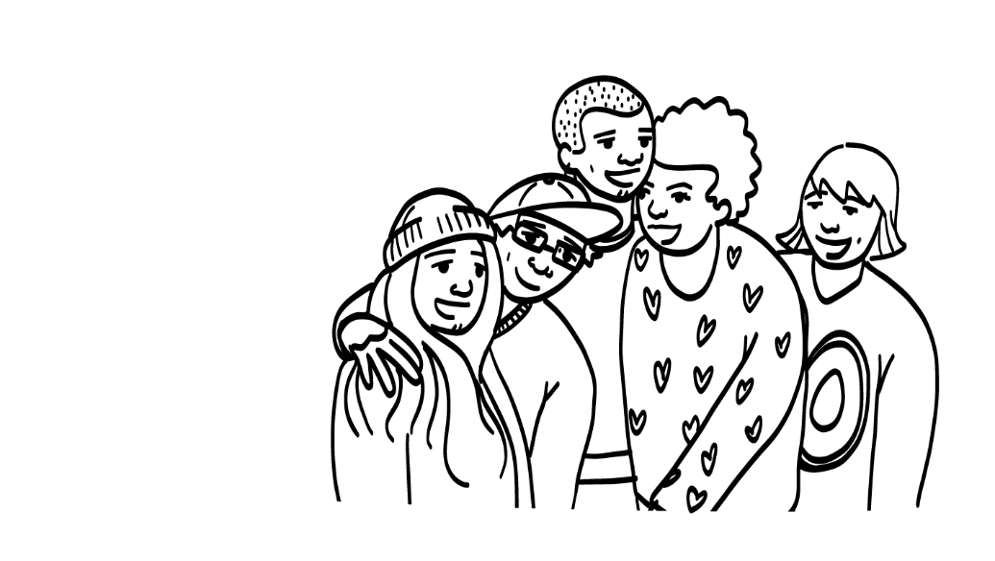
¿Qué le interesa a ella?
¡Grupo de autodefensa!
© 2023 Programa de Servicios de SAFE para Personas con Discapacidades
Notes:
Diga: ¡Qué le interesa a la pareja de sus sueños? ¿Le gustan los deportes? ¿Adora los animales? ¿Qué es importante para ella?
A medida que el grupo nombre intereses, escríbalos en el pizarrón o en una hoja de rotafolio.
Diga: Hicieron una gran lista de cosas que le deben interesar a la pareja de sus sueños. Quiero que cada uno de ustedes decida cuáles de estas cosas son las más importantes para ustedes. Escríbanlas o dibújenlas en su hoja de trabajo La pareja de sus sueños.
Apoye al grupo según sea necesario para completar la pregunta número tres en su hoja de trabajo La pareja de sus sueños.

Slide 22
LA CLASE DE HOY
Con quién nunca está bien salir
Cómo conocer a alguien con quien salir
Descanso para el cerebro
La pareja de sus sueños
Charla sobre la pareja de sus sueños
SEGURO
© 2023 Programa de Servicios de SAFE para Personas con Discapacidades
Notes:
Diga: ¡Hicieron un excelente trabajo en sus hojas de trabajo La pareja de sus sueños! Lo último que haremos hoy es hablar más sobre la pareja de sus sueños.

Slide 23
Charla sobre la pareja de sus sueños
¡Esto no es una lista de verificación para salir con alguien!
Pero hay algunas cosas que son superimportantes y que su pareja deberá cumplir.
Su pareja deberá ser respetuosa, y usted deberá sentirse seguro al estar con ella.
Siente que su cuerpo está seguro y que sus sentimientos son respetados cuando está con su pareja.
SEGURO
Siente que usted le gusta a su pareja por quien es, y su pareja respeta sus límites.
© 2023 Programa de Servicios de SAFE para Personas con Discapacidades
Notes:
Diga: ¿Necesita alguien tener cada una y todas esas cosas en su hoja de trabajo para ser una buena pareja? Muestren un pulgar hacia arriba para un sí o un pulgar hacia abajo para un no.
Dé al grupo suficiente tiempo para procesar la pregunta y tomar sus decisiones.
Diga: La mayoría de las veces, su pareja no tendrá todas las cualidades en su hoja de trabajo. Esta no es una lista de verificación que usarán al salir con alguien. Pero, hay algunas cosas que son superimportantes y que su pareja deberá cumplir. Por ejemplo, su pareja deberá ser respetuosa y ustedes deberán sentirse seguros cuando están con ella.
Por favor, elijan tres cosas de su lista que sean las más importantes para ustedes. Estas son las cosas que alguien deberá tener para poder pensar en salir con él. Pueden escribir o dibujar estas cosas en la caja en la parte posterior de su hoja de trabajo La pareja de sus sueños.
Apoye al grupo según sea necesario para completar la parte posterior de su hoja de trabajo La pareja de sus sueños. Si hay suficiente tiempo, pídales que compartan con el grupo las tres cosas que eligieron como lo más importante.
Diga: Todos sus sentimientos y deseos están bien. Lo que es importante es ser honestos con ustedes mismos y con lo que quieren. Ustedes también deberán respetar los deseos de la persona con quien salen. No importa a quién elijan, su pareja deberá ser alguien que los respeta a ustedes, y ustedes deberán sentirse seguros cuando estén con ella.

Slide 24
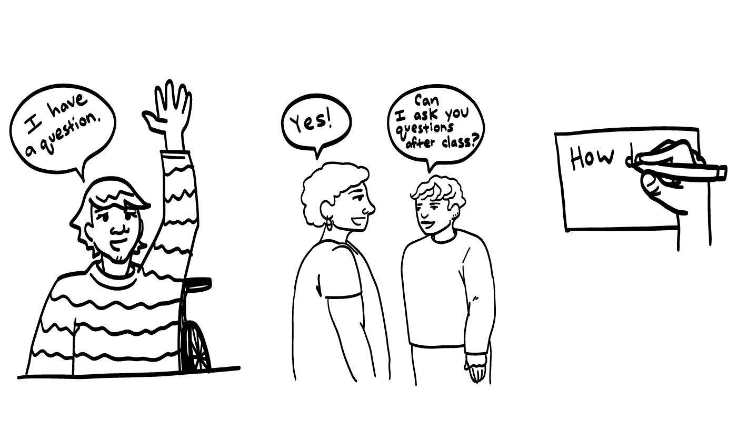
¿Alguna pregunta?
Tengo una pregunta
¿Podemos
hablar después
de la clase?
¡Sí!
Cómo
© 2023 Programa de Servicios para Personas con Discapacidades de SAFE
Notes:
Diga: ¿Tiene alguien alguna pregunta acerca de la clase de hoy? Recuerden: si no quieren hacer su pregunta en voz alta, pueden escribirla en una tarjeta y dejarla sobre su escritorio. También pueden pedir a alguien en quien confían que les ayude a escribir su pregunta en la tarjeta. Recogeré las tarjetas y responderé a las preguntas la próxima vez que nos reunamos. Cuando yo responda a una pregunta, no le diré a nadie quién la hizo.

Slide 25
BOLETO DE SALIDA
¿Está bien salir con su maestro/a/e?
SÍ
NO
© 2023 Programa de Servicios de SAFE para Personas con Discapacidades
© 2022 Programa de Servicios de SAFE para Personas con Discapacidades
Notes:
Diga: ¿Está bien salir con su maestro? Muestren un pulgar hacia arriba para un sí o un pulgar hacia abajo para un no.
Dé al grupo suficiente tiempo para procesar la pregunta y tomar sus decisiones.
Diga: No, esto no es seguro. Si un maestro los invita a salir a una cita o los toca de una manera que no les gusta o los tocan de una manera sexual, consigan ayuda de inmediato de una persona adulta en su círculo interior de confianza (círculo verde).

Slide 26
¿Qué puede hacer para estar más seguro/a/e al conocer en persona a alguien con quien solo ha hablado por Internet?
1
Llevar a una persona adulta en quien confía
2
Reunirse en un lugar público
3
Las dos opciones anteriores
© 2023 Programa de Servicios de SAFE para Personas con Discapacidades
Notes:
Diga: ¿Qué pueden hacer para estar más seguros al conocer en persona a alguien con quien solo han hablado por Internet? Muestren un dedo para “Llevar a una persona adulta en quien confía”, dos dedos para “Reunirse en un lugar público” o tres dedos para “Las dos opciones anteriores”.
Dé al grupo suficiente tiempo para procesar la pregunta y tomar sus decisiones.
Diga: Deberán hacer las dos cosas para estar más seguros. Deberán llevar a una persona adulta en quien confían y reunirse en un lugar público muchas veces antes de que alguien pueda empezar a pasar a su círculo de en medio de personas que están conociendo (círculo amarillo).

Slide 27
BOLETO DE SALIDA
Mencione una cosa que busca en la pareja de sus sueños.
© 2023 Programa de Servicios de SAFE para Personas con Discapacidades
© 2022 Programa de Servicios de SAFE para Personas con Discapacidades
Notes:
Diga: Mencionen una cosa que buscan en la pareja de sus sueños.
Dé al grupo suficiente tiempo para procesar la pregunta y tomar sus decisiones. Recorra el salón y pida a cada estudiante que comparta una calidad que busca.

Slide 28
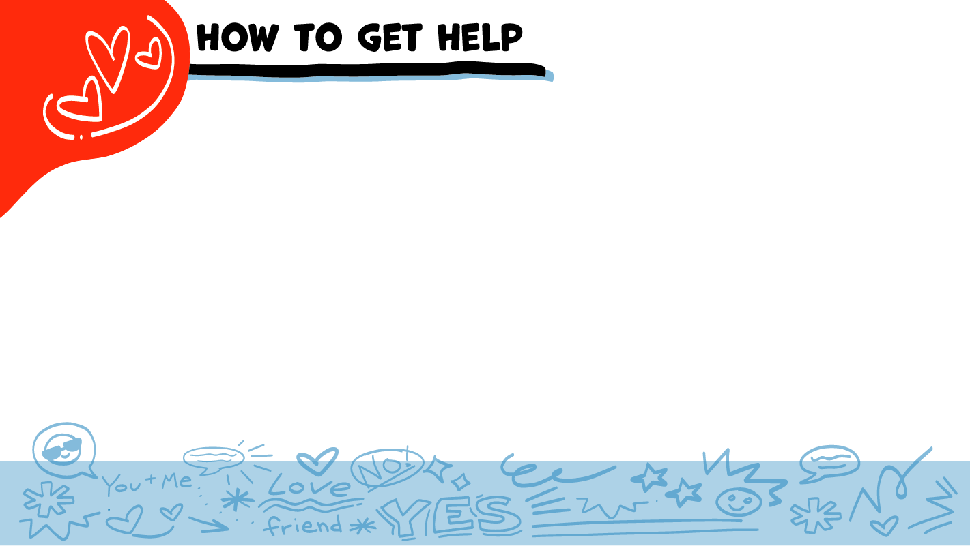
Cómo pedir ayuda
¡Pida ayuda!
Hola. ¿Puede hablar?
Sí. ¿En qué le
puedo ayudar?
© 2023 Programa de Servicios de SAFE para Personas con Discapacidades
Notes:
Diga: Si alguien los lastima o si alguien alguna vez les toca el cuerpo de una manera que no les gusta, pueden pedir ayuda. No hicieron nada malo y no están solos. Pueden hablar con un adulto de su círculo de confianza para pedir ayuda. Si alguien que conocen está siendo lastimado, también pueden hablar con un adulto de su círculo interior de confianza para pedir ayuda. Si está sucediendo una emergencia, siempre pueden llamar a 911. Si llaman a 911 para pedir ayuda, puede llegar un policía o una ambulancia.
Si la primera persona a quien le dicen no les cree o no les consigue ayuda, continúen diciendo a adultos en quienes confíen lo que sucede hasta conseguir la ayuda que necesitan. También, siempre pueden hablar conmigo después de la clase si necesitan ayuda.

Slide 29
Porra de poder
¡¡ME CONOZCO MEJOR QUE NADIE!!
© 2023 Programa de Servicios para Personas con Discapacidades de SAFE
Notes:
Diga: ¿Alguien recuerda nuestra declaración de poder? Nuestra declaración de poder es: “Me conozco mejor que nadie”. Esto significa que cada quien se conoce a sí mismo mejor que cualquier otra persona. En las próximas semanas, seguirán aprendiendo más sobre ustedes mismos, y sobre cómo decir a otras personas lo que piensan y sienten. Vamos a juntarnos en círculo y, a la cuenta de tres, digamos nuestra declaración de poder
Pida a todos que puedan y les interese que pongan una mano en el centro del círculo. Pida que alguien se ofrezca para contar hasta tres. Después de “tres”, dicen la declaración de poder a la vez que levanten las manos al aire. También pueden ponerse de pie en el círculo sin tocarse las manos, si prefieren.

Slide 30
El Consejo de Texas para las Discapacidades del Desarrollo (Texas Council for Developmental Disabilities, TCDD) apoya este Proyecto a través de una concesión de la Administración para la Vida en la Comunidad (Administration for Community Living, ACL) de EE. UU., Departamento de Salud y Servicios Humanos, Washington, D.C., 20201. El número de concesión se otorga bajo petición. Se alienta a quienes reciban concesiones de patrocinio del gobierno a que expresen sus hallazgos y conclusiones. Las opiniones no necesariamente representan las políticas oficiales de TCDD o de ACL.
© 2023 Programa de Servicios para Personas con Discapacidades de SAFE
Notes:
SAFE agradece al Consejo de Texas para Discapacidades de Desarrollo por financiar el desarrollo de este programa de estudios.

Slide 31
Este programa de estudios se ofrece en línea sin costo. Puede usar estos recursos en su formato original, solo para fines educativos. Por favor, atribuye el crédito a The SAFE Alliance. (Consulte la cita en la parte inferior de la página).
Le pedimos que no modifique las imágenes, las diapositivas, ni los materiales de la planificación didáctica del programa de estudios. No puede usar el programa de estudios Mis derechos, mi vida (My Rights My Life) para fines comerciales, que incluye, entre otros, para vender talleres que usted facilite con base en él, para crear enlaces o sitios web para redistribuir cualquier material asociado con el programa de estudios Mis derechos, mi vida o My Rights My Life de SAFE.
La venta de materiales de My Rights My Life: A Curriculum for Safer Relationships (Mis derechos mi vida: un programa de estudios para relaciones más seguras) es una infracción directa de las leyes de derechos de autor.
Westmore, M. y Lersch, H. (2021 o 2022). My Rights My Life: A Curriculum for Safer Relationships. Schwartz, M. (Ed.). The SAFE Alliance. Austin, TX.
© 2023 Programa de Servicios de SAFE para Personas con Discapacidades

